Slide 1
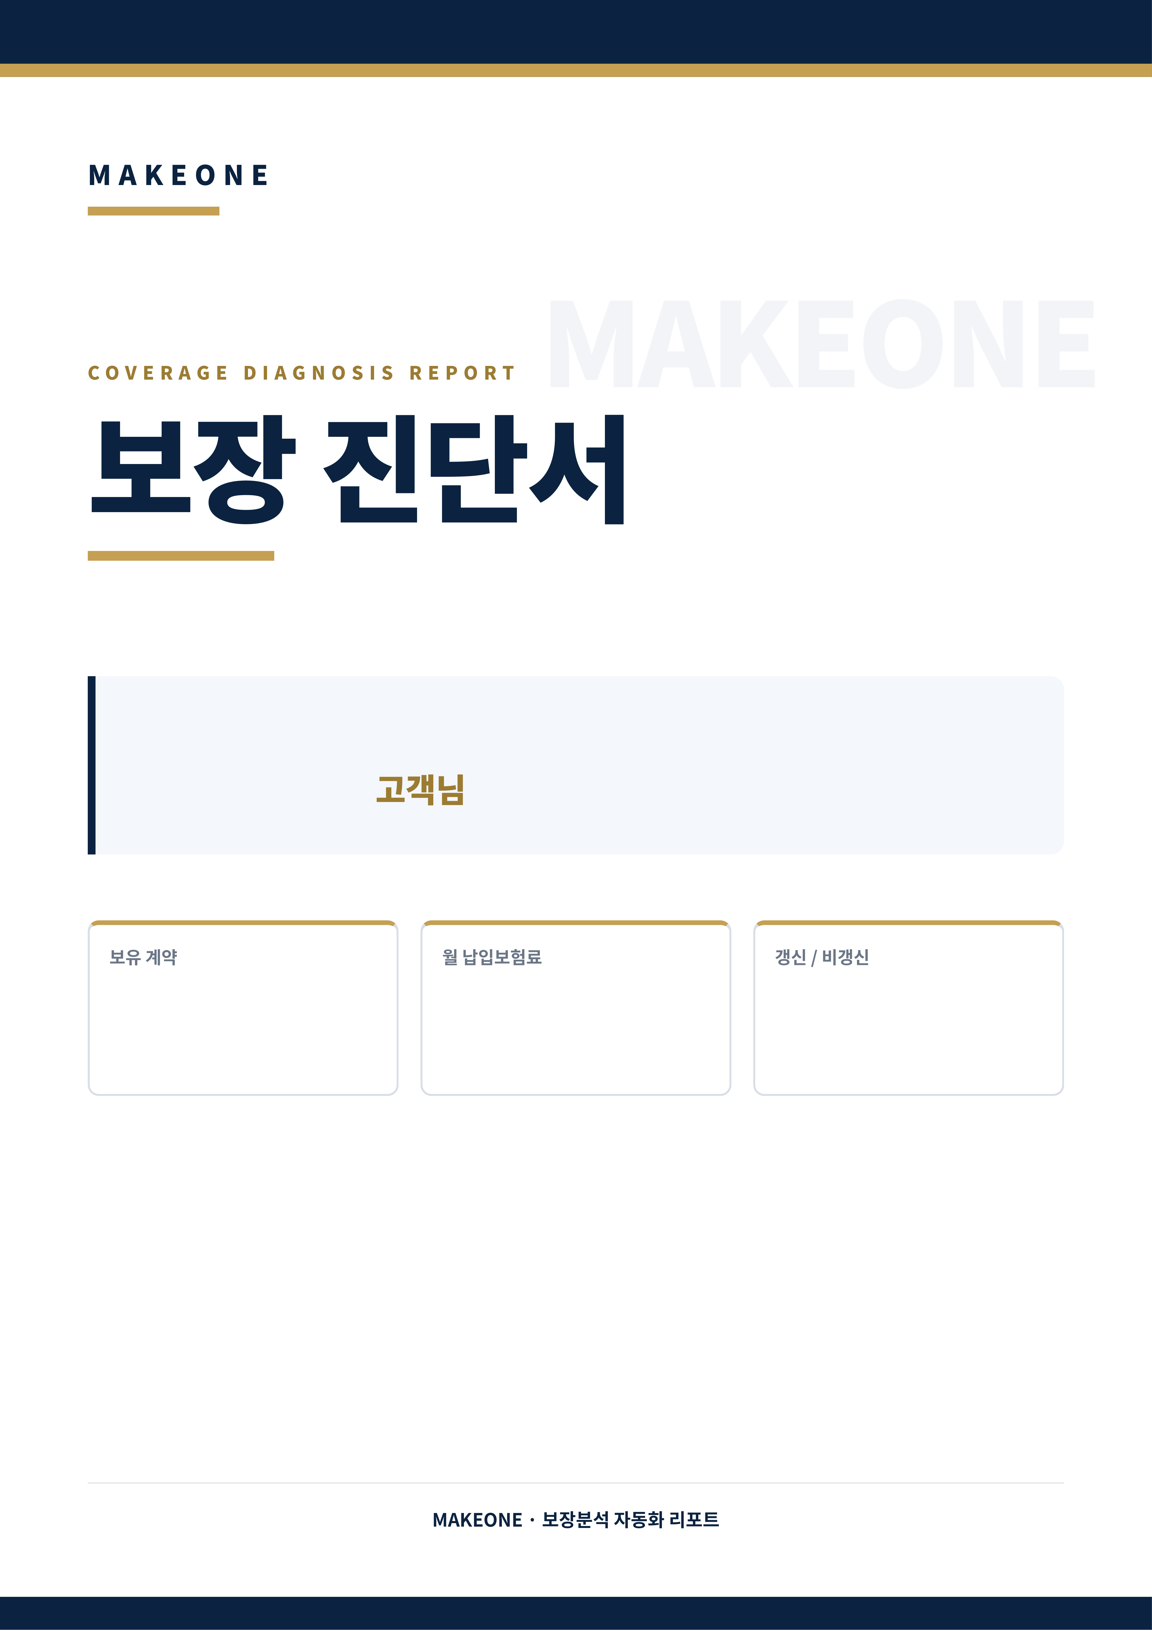
박미정
7 건
386,530 원
1 / 6

Slide 2
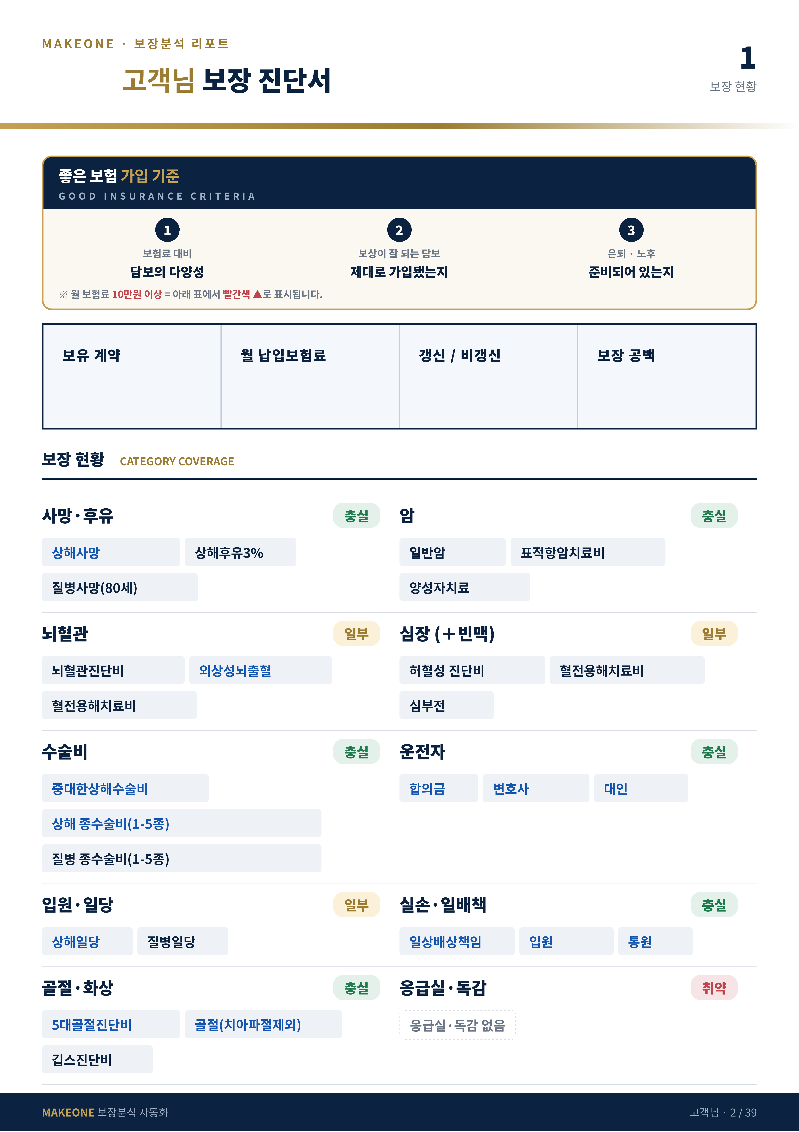
박미정
7 건
386,530 원
1 / 6
1 영역
1억7,600만
1억
5,000만
2,000만
6,000만
2,000만
2,000만
1,000만
2,000만
1,000만
1,000만
500만
1,000만
2억
5,000만
3,000만
(20/50/100/500/1000)
(20/30/100/500/1000)
3만
2만
1억
5,000만
25만
100만
50만
50만
박미정

Slide 3
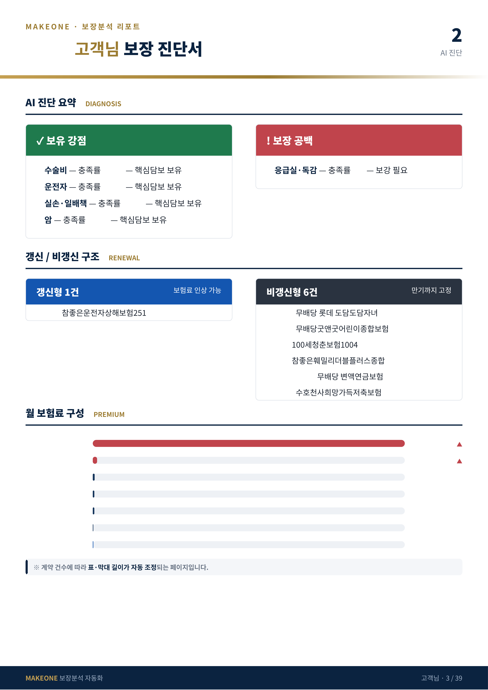
박미정
250%
0%
150%
133%
100%
DB손보
20,210원
롯데손보
57,564원
현대해상
25,400원
DB손보
69,518원
DB손보
159,288원
메트라이프생명
11,000,000원
동양생명
54,550원
메트라이프생명
11,000,000
DB손보
159,288
DB손보
69,518
롯데손보
57,564
동양생명
54,550
현대해상
25,400
DB손보
20,210
박미정

Slide 4
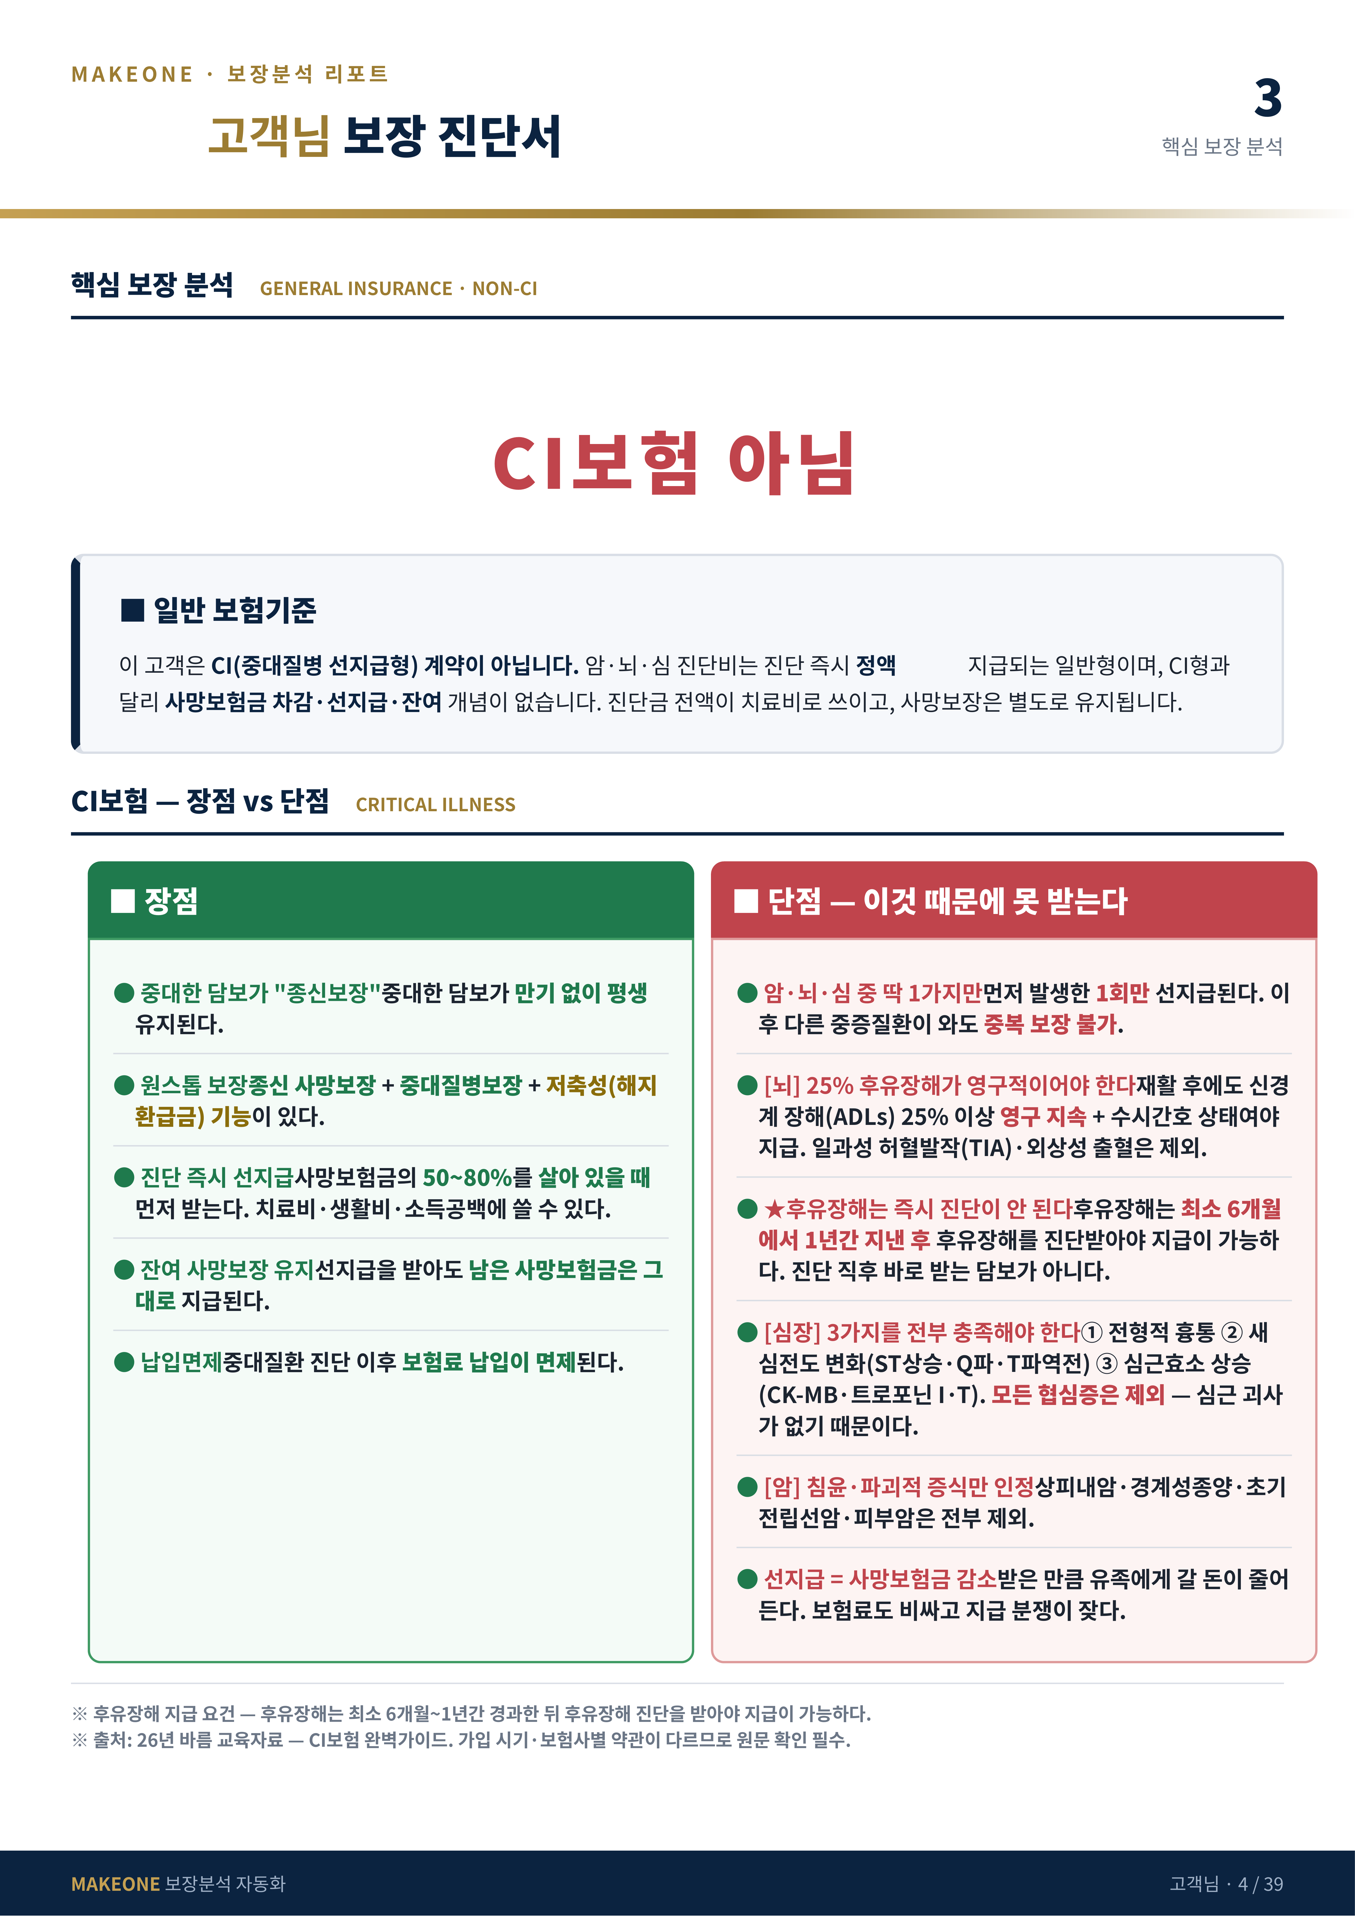
박미정
100%
박미정

Slide 5
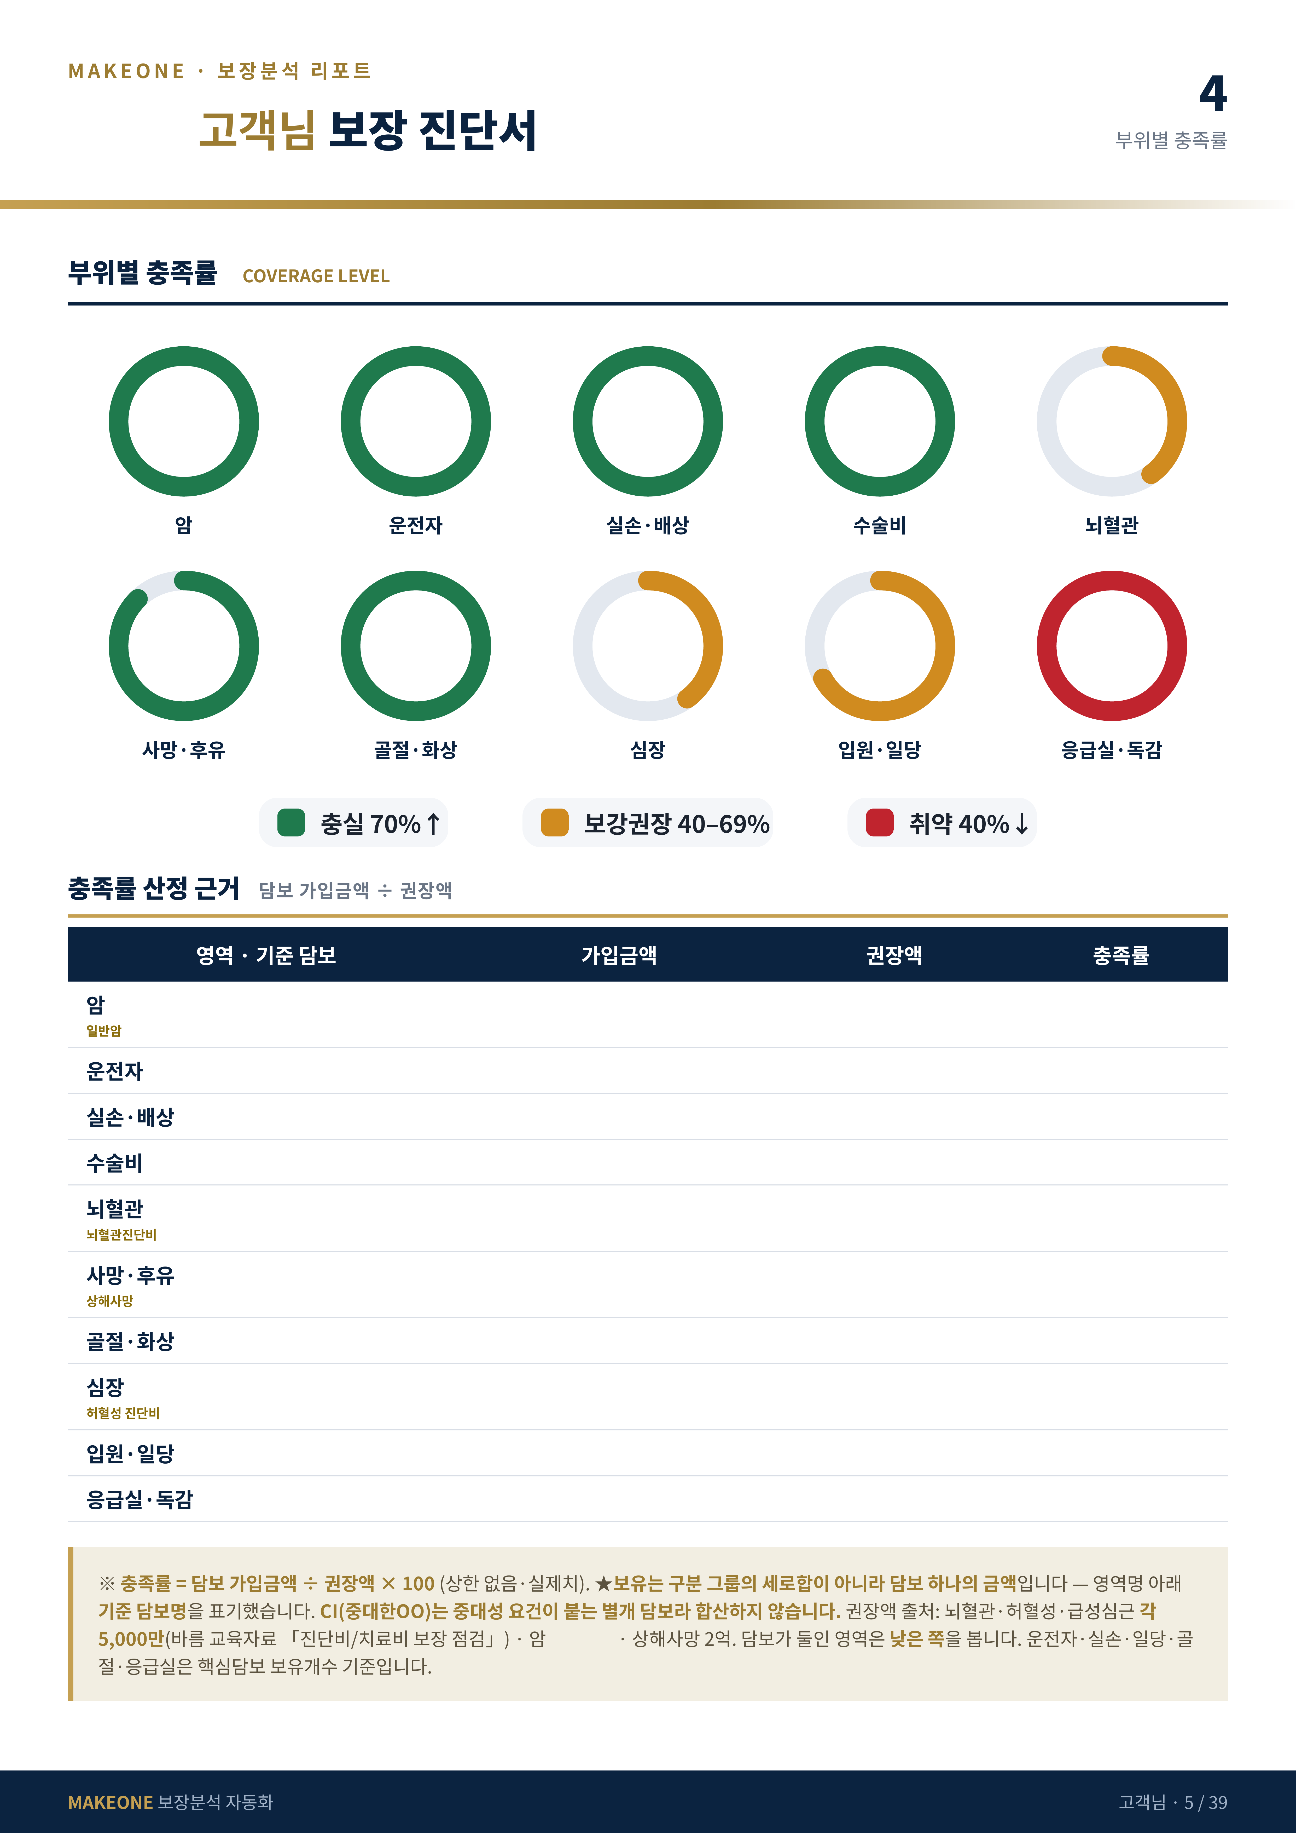
박미정
100%
100%
100%
100%
40%
88%
100%
40%
67%
0%
5,000만
5,000만
100%
6개
4개
150%
4개
3개
133%
10개
4개
250%
2,000만
5,000만
40%
1억7,600만
2억
88%
3개
3개
100%
2,000만
5,000만
40%
2개
3개
67%
0개
2개
0%
5,000만
박미정

Slide 6
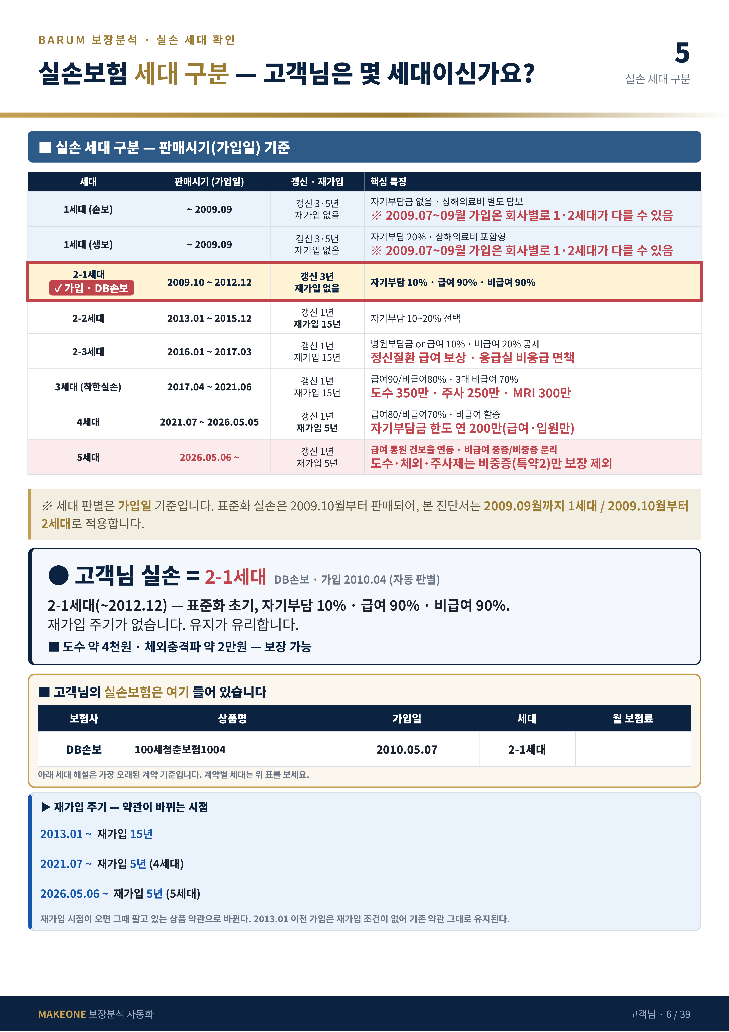
69,518원
박미정

Slide 7
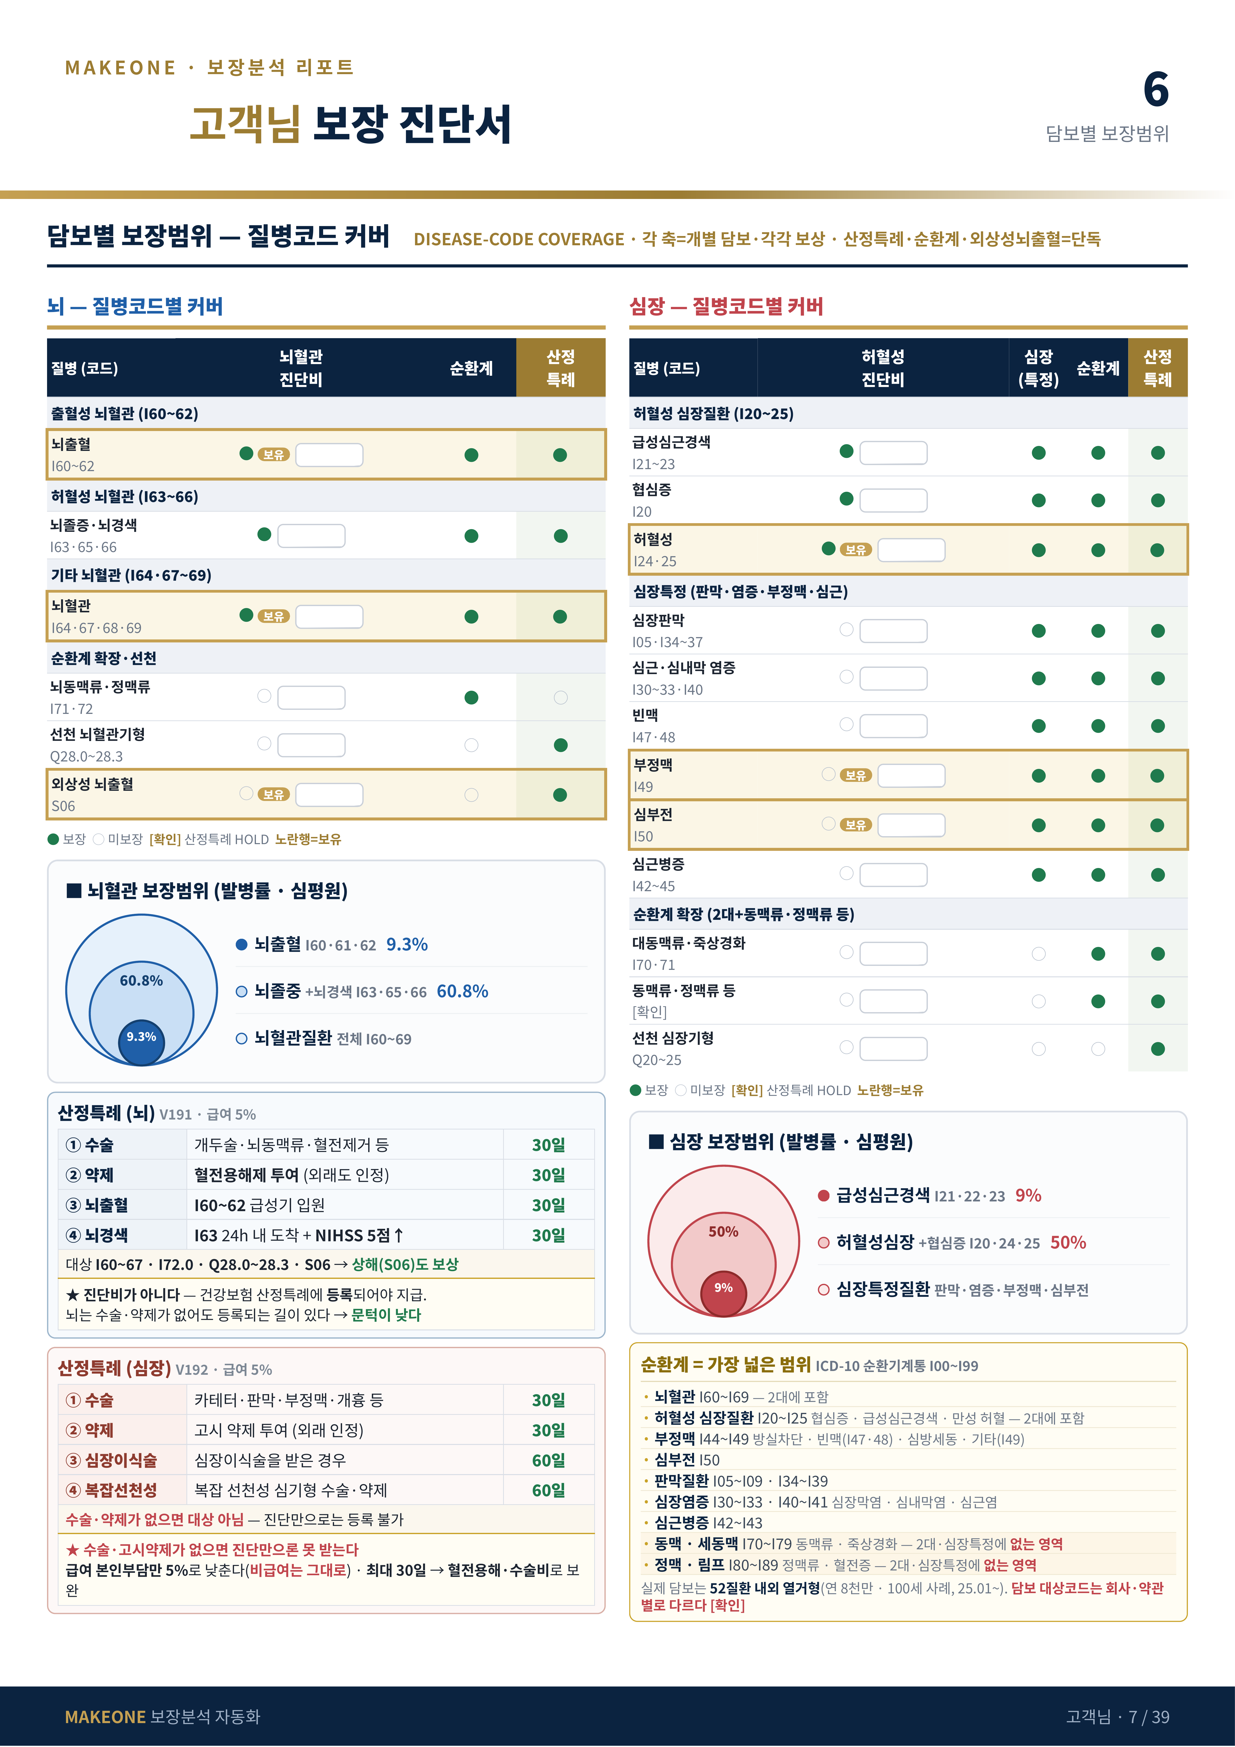
박미정
.
2,000만
.
2,000만
2,000만
2,000만
.
.
.
.
.
.
500만
500만
.
100%
.
100%
.
.
100%
100%
박미정

Slide 8
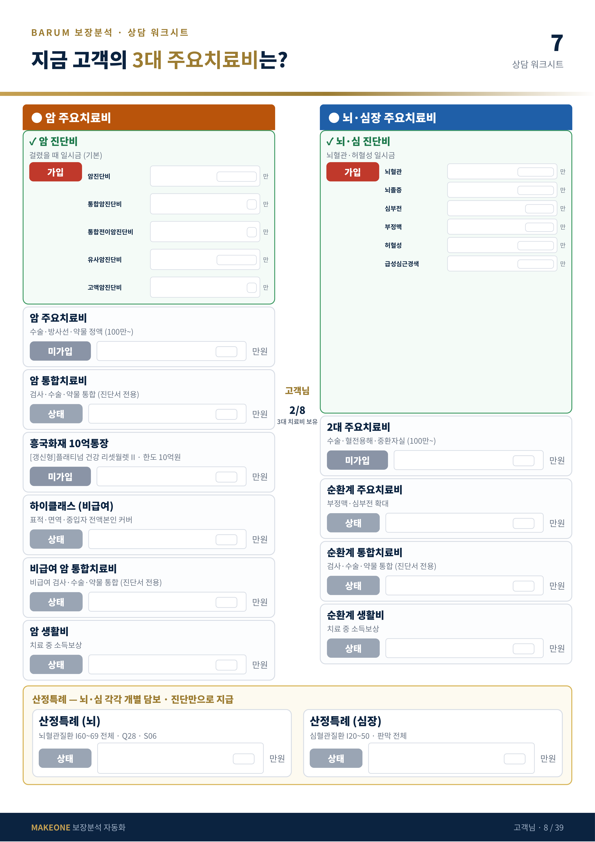
5,000만
2,000만
.
2,000만
500만
.
500만
1,000만
2,000만
2,000만
.
.
박미정
.
.
.
.
.
.
.
.
.
.
.
박미정

Slide 9
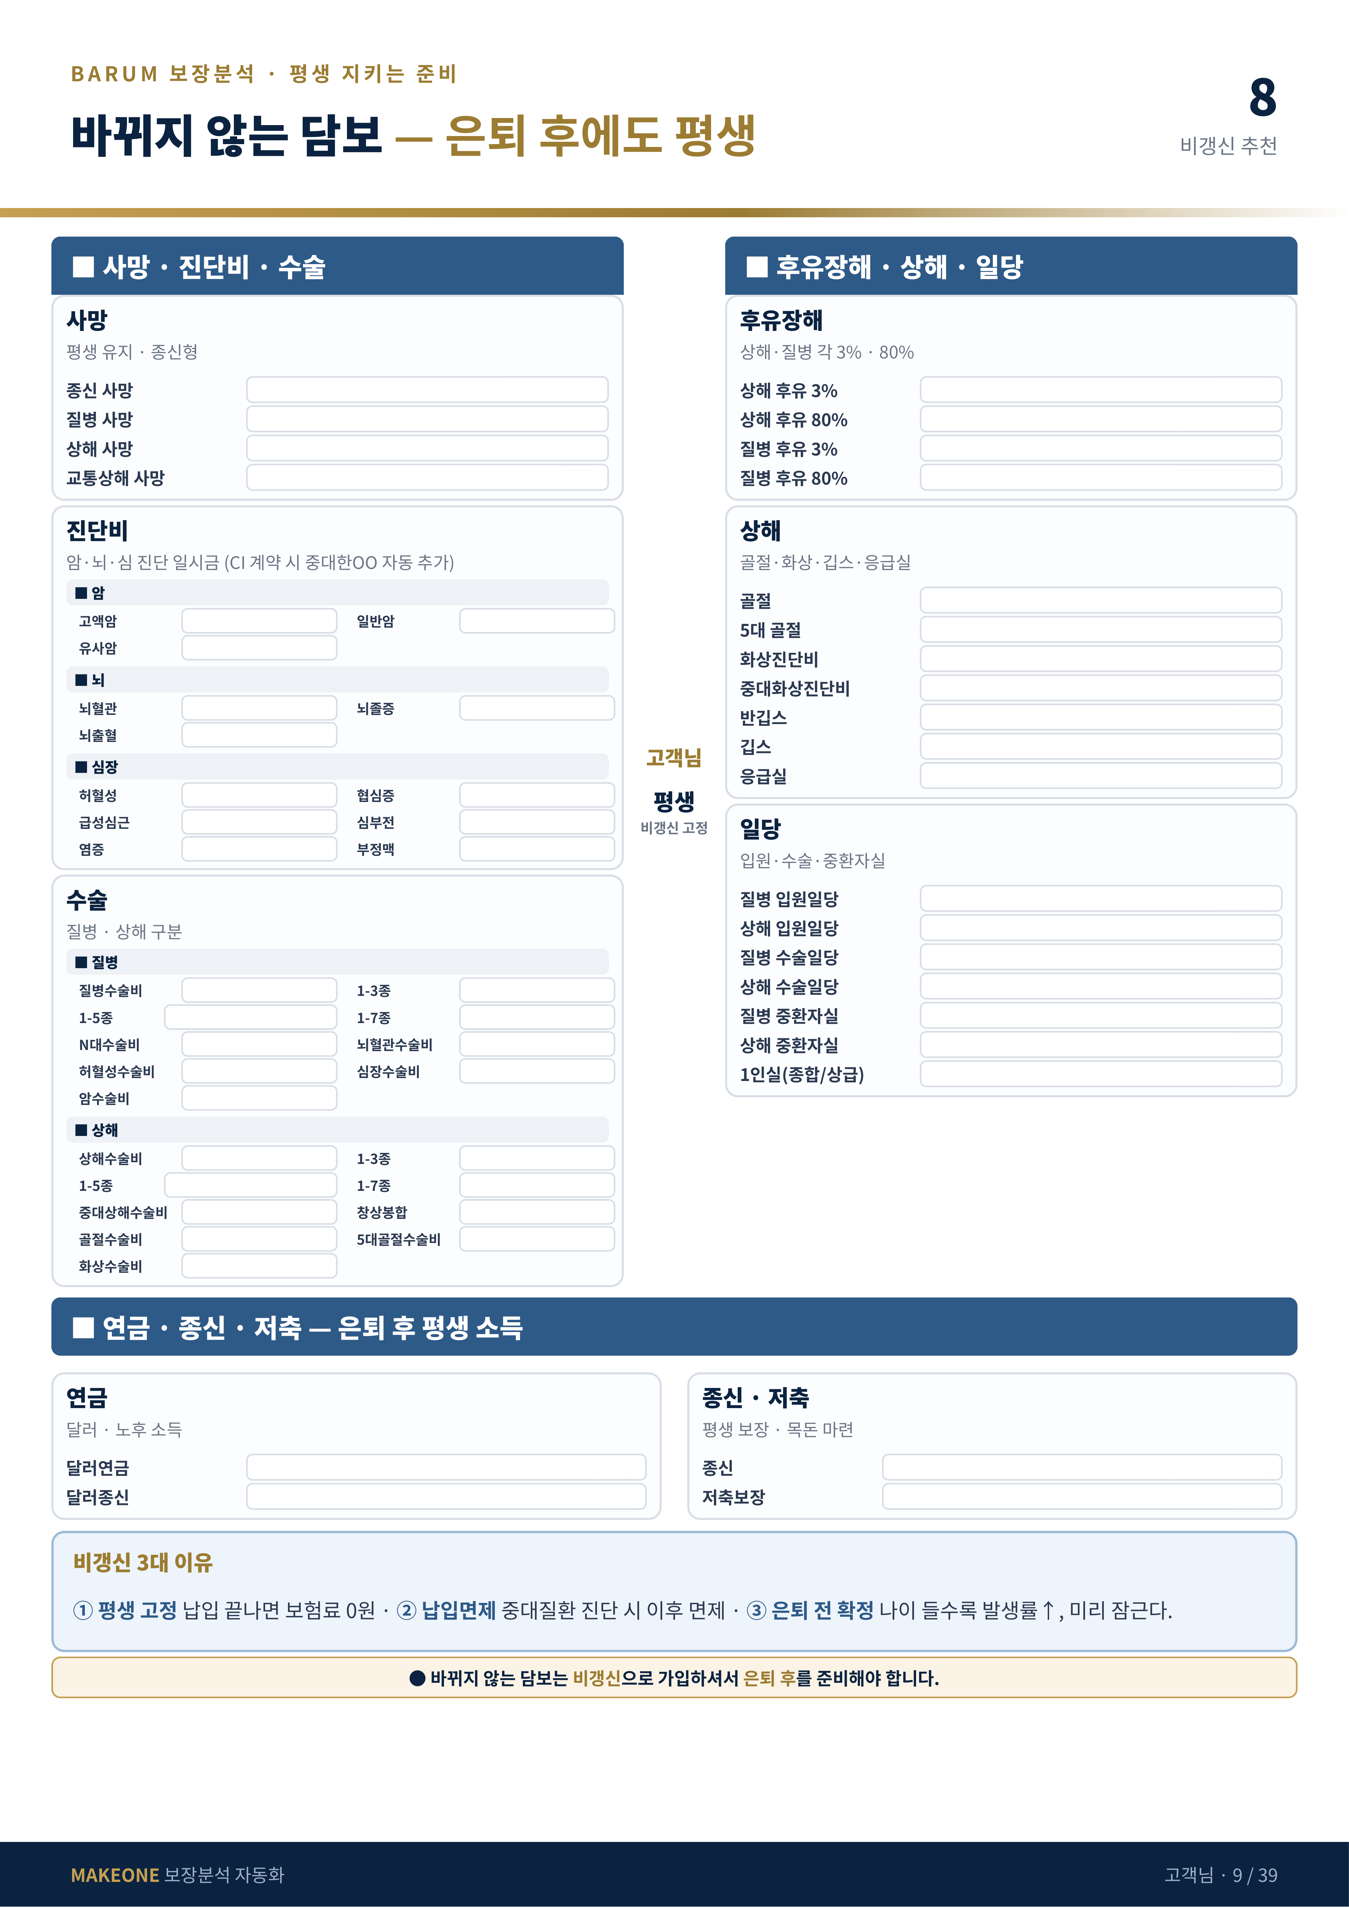
2,500만
1억
6,000만
1,000만
1억7,600만
.
.
6,000만
.
5,000만
50만
1,000만
100만
.
2,000만
2,000만
박미정
.
.
.
50만
2,000만
.
.
.
500만
.
500만
2만
3만
.
20만
.
.
(20/50/100/500/1000)
.
.
1,000만
1,000만
.
1,000만
.
.
.
100만
.
(20/50/100/500/1000)
.
1,000만
.
10만
50만
.
.
2,500만
.
.
박미정

Slide 10
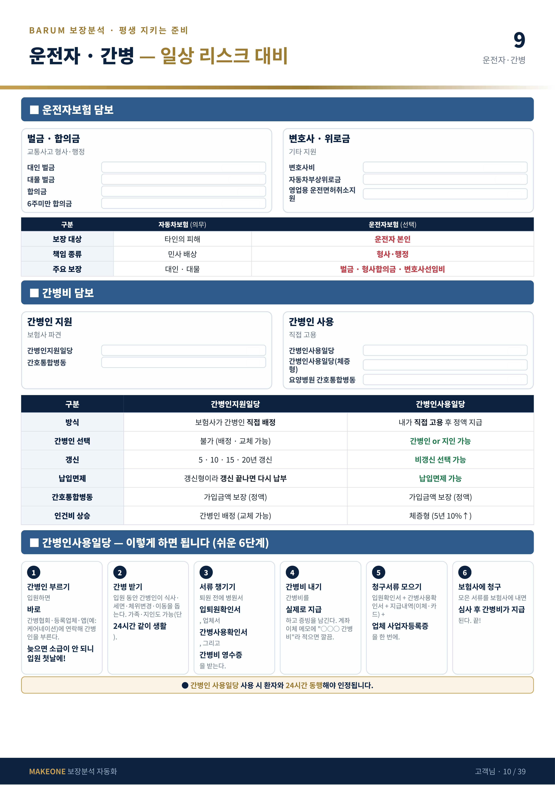
3,000만
5,000만
500만
30만
2억
.
1,000만
.
.
.
.
.
박미정

Slide 11
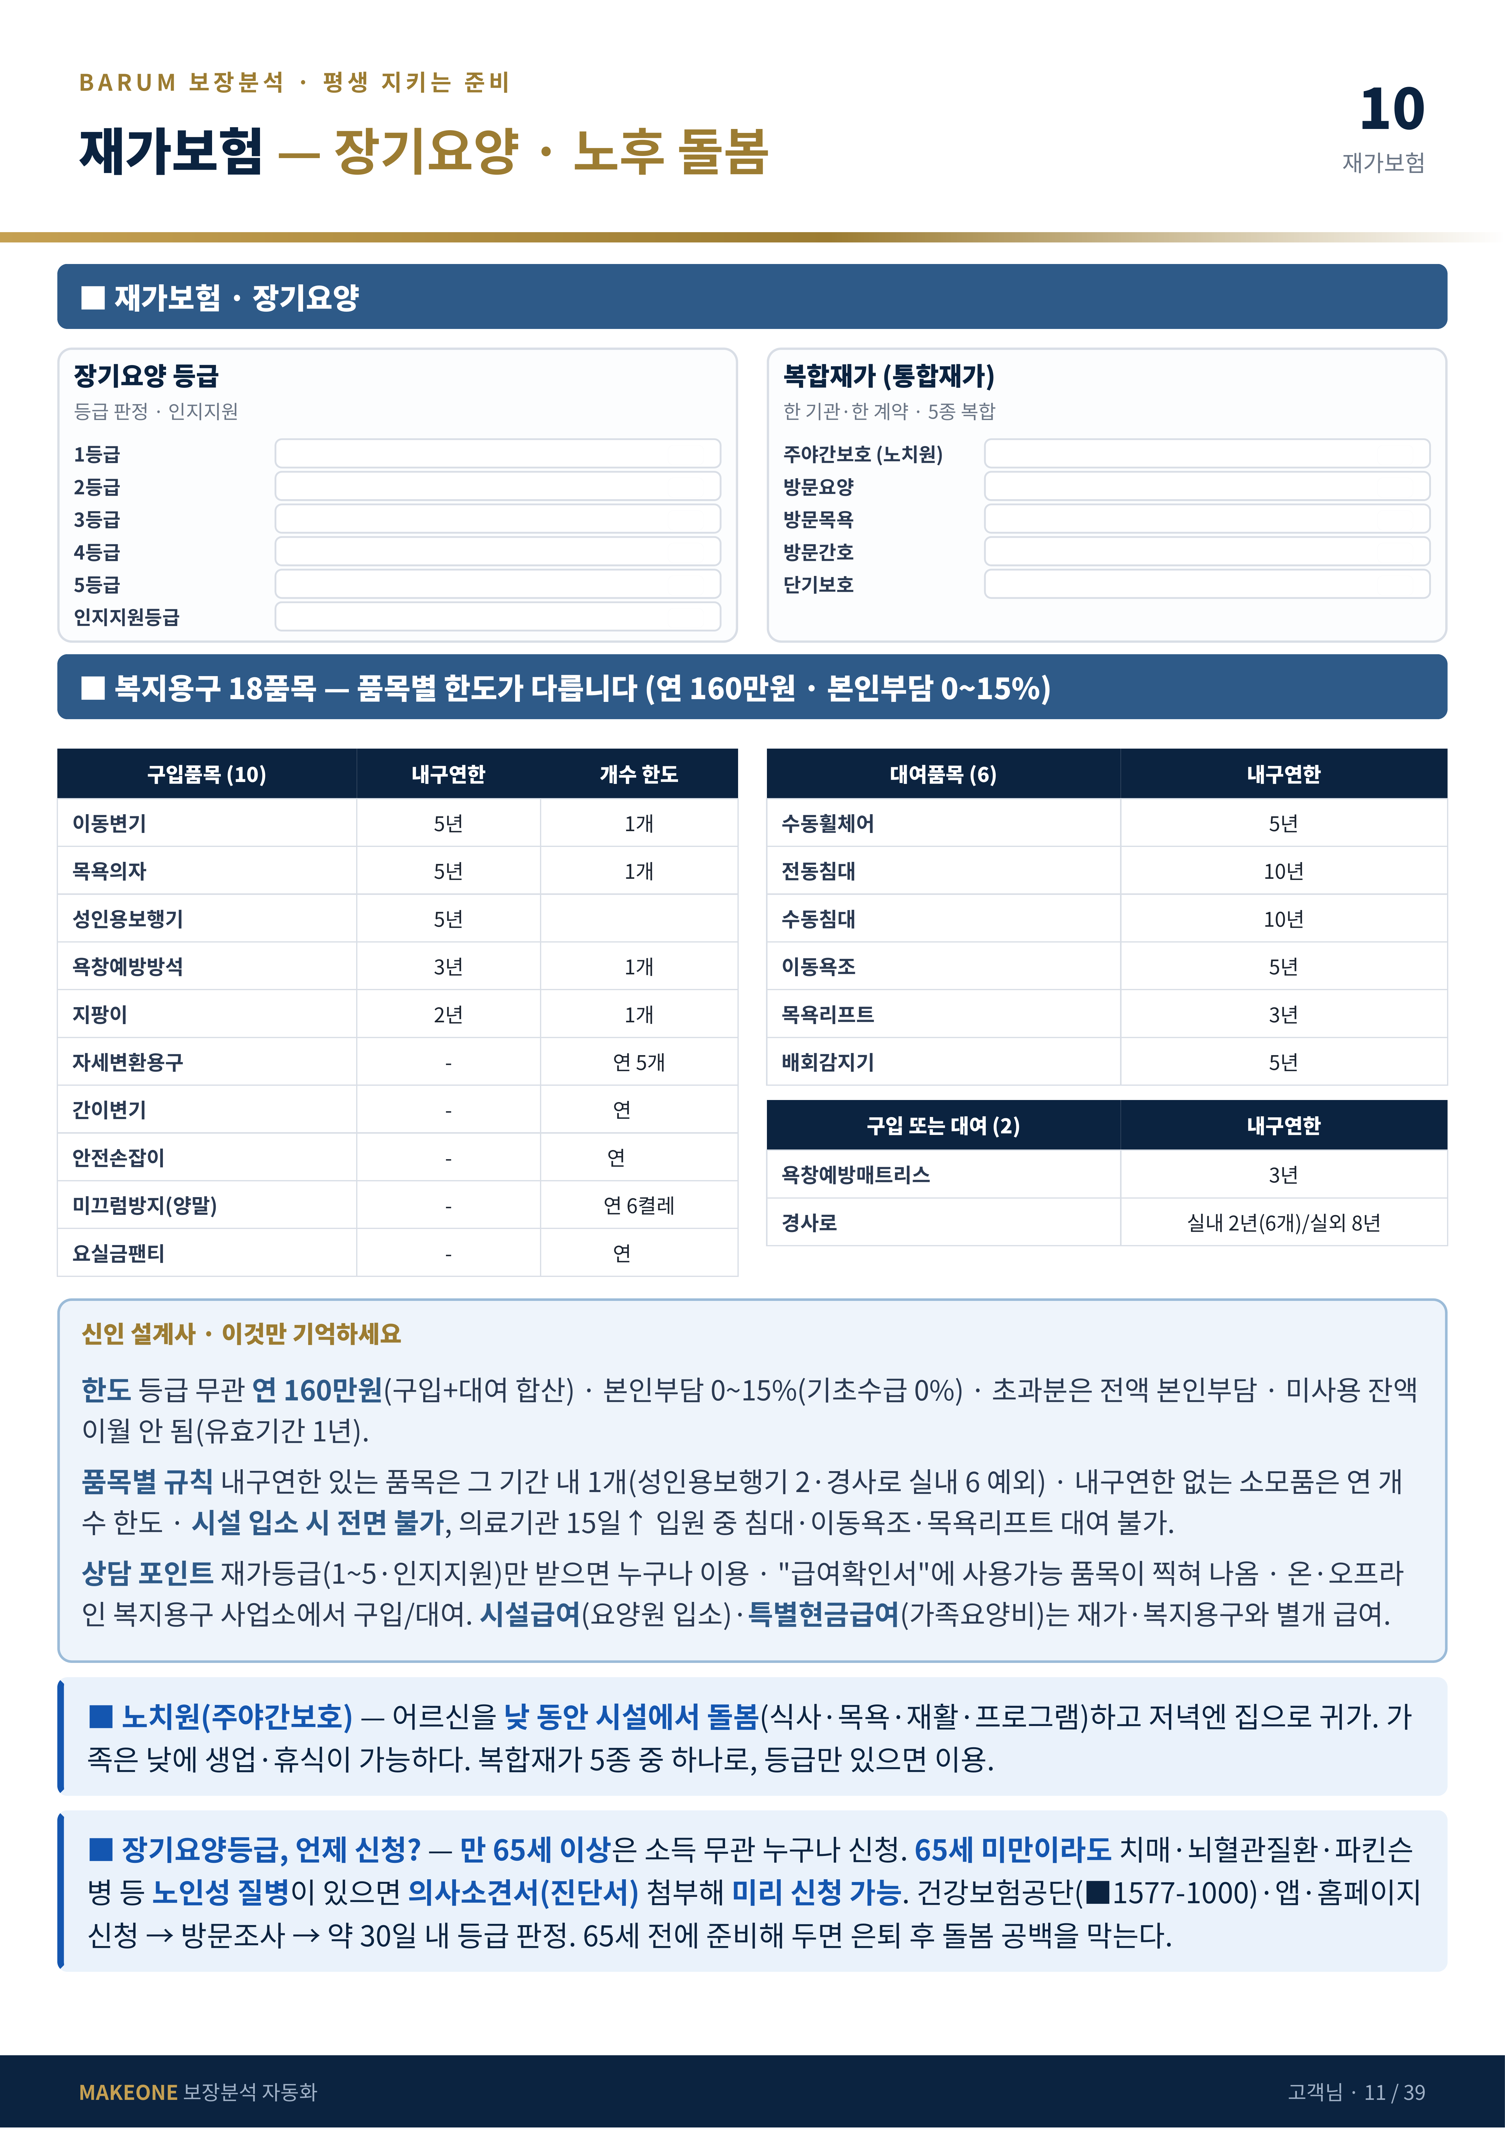
.
.
.
.
.
.
.
.
.
.
.
2개
2개
10개
4개
박미정

Slide 12
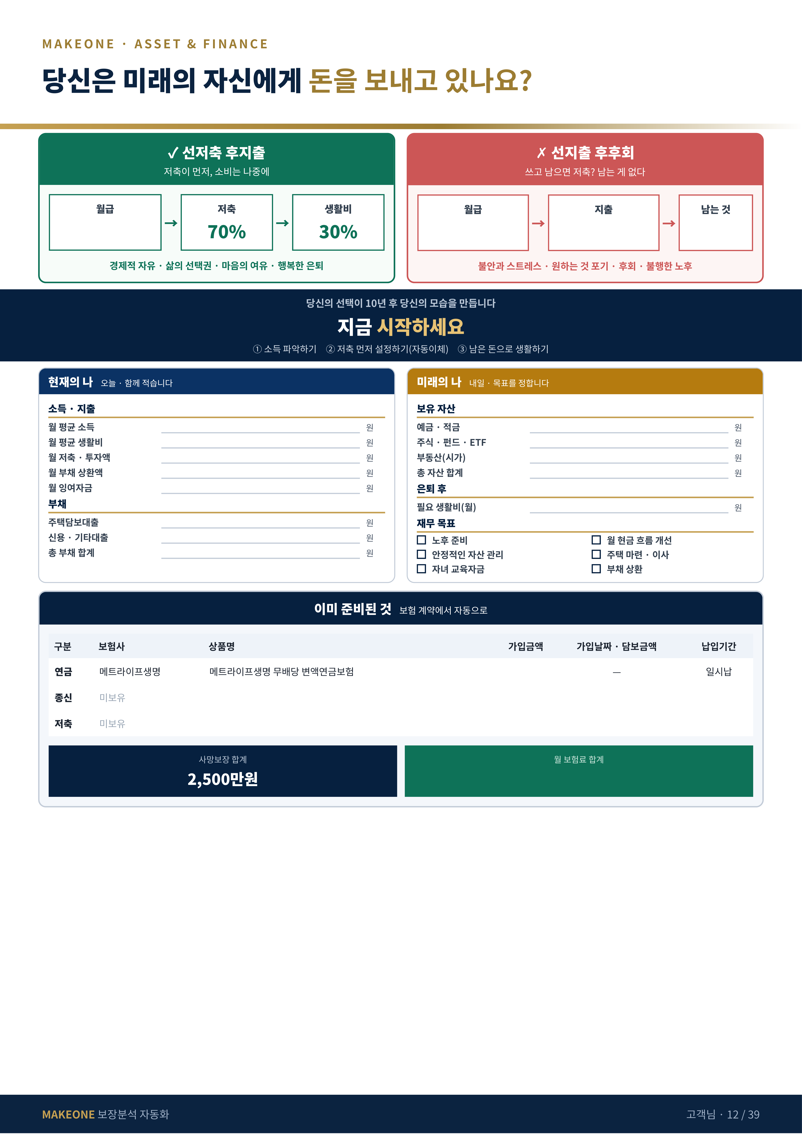
100%
100%
100%
0%
11,000,000원
386,530원
박미정

